Slide 1
长方体和正方体的表面积

Slide 2
空间想象
想象长方体纸盒剪开后是什么样的图形？

Slide 3
小组活动
1、剪一剪；
2、说一说：长方体的6个面分别对应展开后图形的那部分？

Slide 4
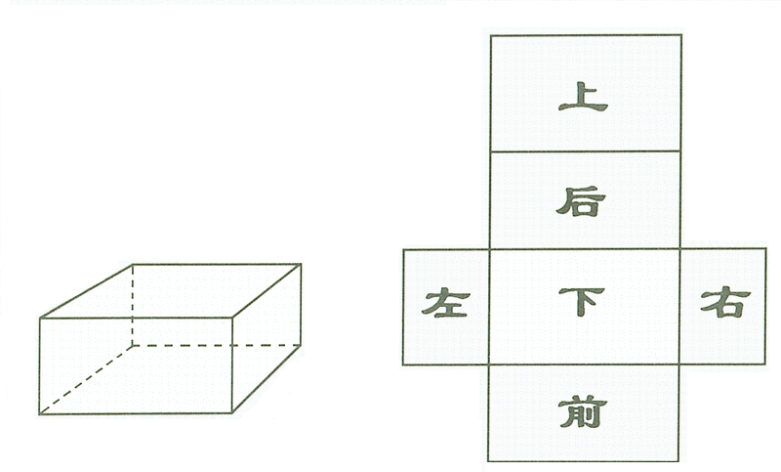
长方体的展开图
观察长方体展开图，那些面有什么特征呢？
高
宽
长

Slide 5
怎样求长方体的表面积
1、独立思考，在练习本上记录下自己的思考方法；
2、小组内交流，探讨哪种方法更简便。

Slide 6
方
法
一：
前 面
上 面
长×宽×2
长
下 面
宽
长×高×2
后 面
长
高
六个面的总面积
左 面
右 面
高×宽×2
高
高
长
长方体的表面积
=长×宽×2 + 长×高×2 + 高×宽×2
宽

Slide 7
长方体6个面的总面积
方法二：
n
n
后面
上 面
n
n
左面
前 面
右面
n
n
下 面
n
n
长方体的表面积（六个面的总面积）
=（长×宽+长×高+高×宽）×2

Slide 8
实践活动
高
宽
长
前、后面的长和宽是长方体的（ ）、（ ）
上、下面的长和宽是长方体的（ ）、（ ）
左、右面的长和宽是长方体的（ ）、（ ）
长
高
长
宽
宽
高

Slide 9
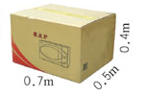
做一个微波炉的包装箱（如右图），至少要用多少平方米的硬纸板?
0.35m²
上、下每个面，长______，宽______，面积是_______；
0.7m
0.5m
分析：要求的是这个长方体包装箱的什么？
0.7m
0.4m
0.28m²
前、后每个面，长______，宽______，面积是_______；
0.5m
0.4m
0.2m²
左、右每个面，长______，宽______，面积是_______；
这个包装箱的表面积是：
0.35×2 + 0.28×2 + 0.2×2
=0.7 + 0.56 + 0. 4
=1.66（m²）
答：至少要用1.66 m²硬纸板。

Slide 10
做一个微波炉的包装箱（如右图），至少要用多少平方米的硬纸板?
（0.7×0.5+ 0.7×0.4 + 0.4×0.5） ×2
=（0.35 + 0.28 + 0.2）×2
=0.83×2
=1.66（m²）
答：至少要用1.66 m²硬纸板。

Slide 11
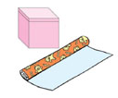
一个正方体礼品盒，棱长1.2dm，包装这个礼品盒至少要用多少平方分米的包装纸？
怎样计算正方体的面积呢？自己试一试！
1.2×1.2×6
___________________
= ___________________（dm²）
8.64
8.64
答：至少要用______dm²硬纸板。

Slide 12
算一算
1、长方体纸盒：长宽高分别为20厘米、10厘米、6厘米；
2、正方体纸盒：棱长10厘米。
分别求它们的表面积，比一比大小。

Slide 13
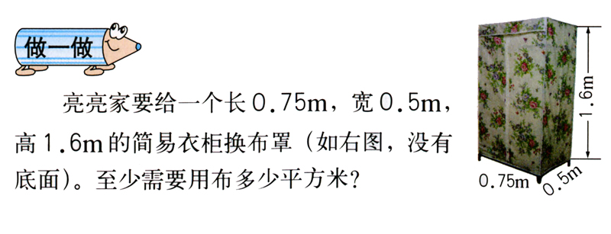
0.75×0.5+0.75×1.6×2+0.5×1.6×2
=0.375 + 2.4 + 1.6
=4.375（ m² ）
答：至少要用4.375m²硬纸片。

Slide 14
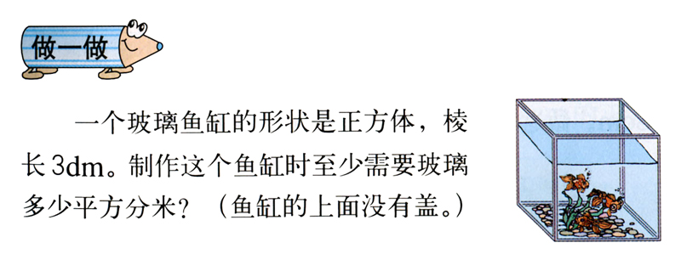
3× 3 ×5 = 45（dm²）
答：至少要用45dm²玻璃。

Slide 15
今天你有什么收获？
长方体或正方体6个面的总面积，叫做它的表面积。
长方体的表面积=(长×宽)×2+(长×高)×2+ (宽×高)×2
=(长×宽 + 长×高 + 宽×高)×2
正方体的表面积 =（棱长×棱长）×6

